Slide 1
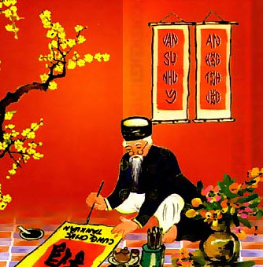

-Vũ Đình Liên-
Notes:
Giáo án của Thảo Nguyên 0979818956

Slide 2
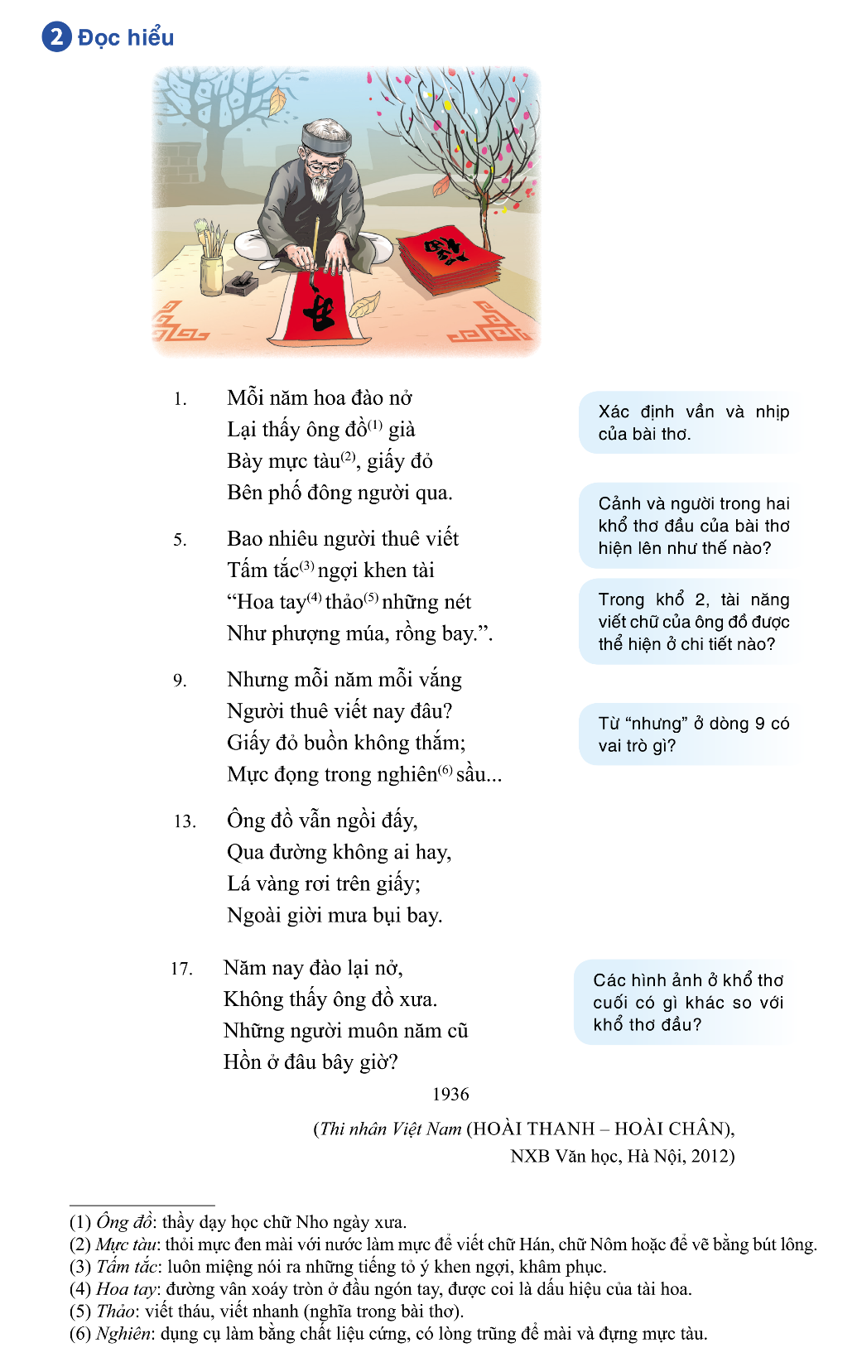
I
ĐỌC- TÌM HIỂU CHUNG
Tác giả
Tác phẩm
II
TÌM HIỂU CHI TIẾT
  1. Hình ảnh ông đồ thời đắc ý
  2. Hình ảnh ông đồ thời tàn
  3. Nỗi lòng của tác giả
III
TỔNG KẾT
  Nghệ thuật
  Nội dung
Notes:
Giáo án của Thảo Nguyên 0979818956

Slide 3
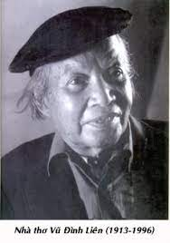
I
ĐỌC- TÌM HIỂU CHUNG
1
Tác giả
Vũ Đình Liên (1913-1996), quê ở Hải Dương nhưng chủ yếu sống ở Hà Nội
Là một trong những nhà thơ đi đầu của phong trào Thơ mới
Phong cách sáng tác: mang nặng lòng thương người và niềm hoài cổ
Sáng tác tiêu biểu: Ông đồ, Lòng ta là những hàng thành quách cũ, Luỹ tre xanh, Người đàn bà điên ga Lưu xá
Notes:
Giáo án của Thảo Nguyên (0979818956)

Slide 4

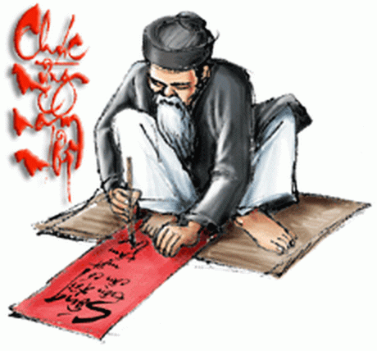
I
ĐỌC- TÌM HIỂU CHUNG
Thú chơi chữ là gì?
2
Tác phẩm
Ông đồ là ai?
Là người đỗ đạt, dạy chữ Nho, rất được vọng trọng. Mỗi dịp Tết đến, người ta thường thuê ông viết chữ, câu đối.
Là thú vui thường thấy khi mỗi dịp Tết đến Xuân về. Dùng để trang trí, cầu nguyện và may mắn
Là một nét đẹp văn hóa dân tộc
Notes:
Giáo án của Thảo Nguyên 0979818956

Slide 5
Nhưng mỗi năm mỗi vắng
Người thuê viết nay đâu?
Giấy đỏ buồn không thắm
Mực đọng trong nghiên sầu...
Ông đồ vẫn ngồi đấy
Qua đường không ai hay
Lá vàng rơi trên giấy
Ngoài trời mưa bụi bay
Năm nay đào lại nở
Không thấy ông đồ xưa
Những người muôn năm cũ
Hồn ở đâu bây giờ?
Mỗi năm hoa đào nở
Lại thấy ông đồ già
Bày mực Tàu, giấy đỏ
Bên phố đông người qua
Bao nhiêu người thuê viết
Tấm tắc ngợi khen tài:
“Hoa tay thảo những nét
Như phượng múa, rồng bay”
Notes:
Giáo án của Thảo Nguyên 0979818956

Slide 6

I
ĐỌC- TÌM HIỂU CHUNG
2
Tác phẩm
- Xuất xứ……………………………......
- Thể loại…………………………….....
- Phương thức biểu đạt……………….
- Bố cục…………………………………
Notes:
Giáo án của Thảo Nguyên 0979818956

Slide 7
I
ĐỌC- TÌM HIỂU CHUNG
2
Tác phẩm
- Xuất xứ: được sáng tác năm 1936, đăng trên tạp chí Tinh hoa
- PTBĐ: Biểu cảm
(kết hợp tự sự và miêu tả)
- Thể thơ: 5 chữ/ ngũ ngôn
Notes:
Giáo án của Thảo Nguyên 0979818956

Slide 8
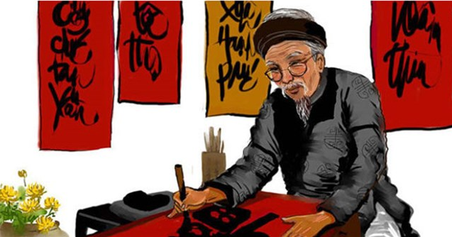
I
ĐỌC- TÌM HIỂU CHUNG
2
Tác phẩm
Số tiếng | Vần | Nhịp
Năm tiếng/dòng | Vần chân Vần cách | 2/3 3/2
Notes:
Giáo án của Thảo Nguyên 0979818956

Slide 9

I
ĐỌC- TÌM HIỂU CHUNG
2
Tác phẩm
Phần 1: Ông đồ thời đắc ý ( 2 khổ đầu)
Phần 2: Ông đồ thời tàn ( 2 khổ tiếp theo)
Phần 3: Ông đồ vắng bóng và nỗi lòng nhà thơ ( khố cuối)
Notes:
Giáo án của Thảo Nguyên 0979818956

Slide 10
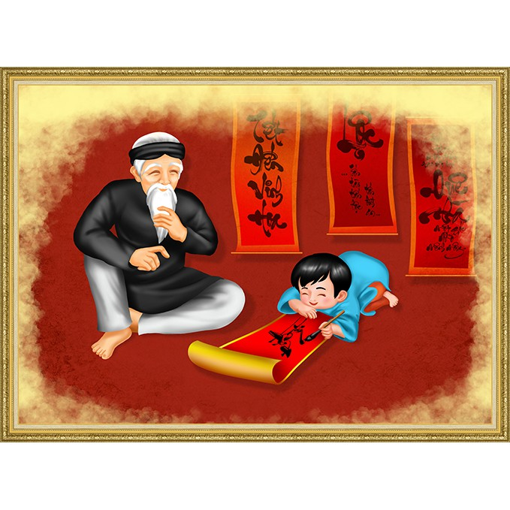
II
TÌM HIỂU CHI TIẾT
1
Ông đồ thời đắc ý
Mỗi năm hoa đào nở
Lại thấy ông đồ già
Bày mực tàu, giấy đỏ
Bên phố đông người qua.
Bao nhiêu người thuê viết
Tấm tắc ngợi khen tài
“Hoa tay thảo những nét
Như phượng múa, rồng bay”.
Notes:
Giáo án của Thảo Nguyên 0979818956

Slide 11
II
TÌM HIỂU CHI TIẾT
Mỗi năm hoa đào nở
Lại thấy ông đồ già
Bày mực tàu, giấy đỏ
Bên phố đông người qua.
Bao nhiêu người thuê viết
Tấm tắc ngợi khen tài
“Hoa tay thảo những nét
Như phượng múa, rồng bay”.
hoa đào nở
1
Ông đồ thời đắc ý
a. Bối cảnh xuất hiện:
phố đông người qua
Thời gian: hoa đào nở → Báo hiệu Tết đến, xuân về
Không gian: bên phố, đông người qua lại.
➔ Ông đồ xuất hiện vào dịp Tết xuân về, mùa đẹp nhất, náo nhiệt, nhộn nhịp nhất trong năm.

Slide 12
II
TÌM HIỂU CHI TIẾT
Mỗi năm hoa đào nở
Lại thấy ông đồ già
Bày mực tàu, giấy đỏ
Bên phố đông người qua.
Bao nhiêu người thuê viết
Tấm tắc ngợi khen tài
“Hoa tay thảo những nét
Như phượng múa, rồng bay”.
Mỗi năm
1
Ông đồ thời đắc ý
Lại
a. Bối cảnh xuất hiện:
- “Mỗi năm”, “lại”→ nhịp điệu xuất hiện đều đặn, đã thành một thông lệ, một quy luật
- Hình ảnh sóng đôi “hoa đào – ông đồ” → sự đồng hiện như một lẽ tất yếu của mùa xuân
➔ Hình ảnh ông đồ đã ăn sâu vào tâm thức người Việt, như một nét đẹp không thể thiếu trong nét đẹp văn hóa ngày Tết
Notes:
Giáo án của Thảo Nguyên 0979818956

Slide 13
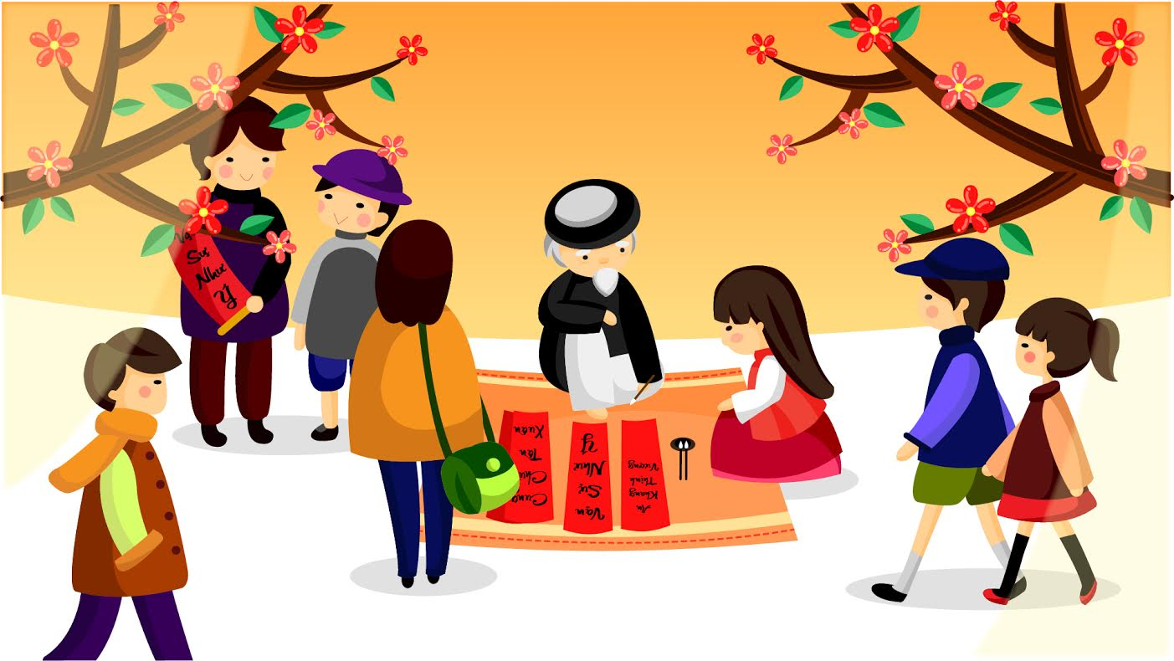
II
TÌM HIỂU CHI TIẾT
1
Ông đồ thời đắc ý
b. Hình ảnh ông đồ
Mỗi năm hoa đào nở
Lại thấy ông đồ già
Bày mực tàu, giấy đỏ
Bên phố đông người qua.
mực tàu giấy đỏ
- Công việc: “Bày mực tàu, giấy đỏ ...” → Viết câu đối bằng chữ thư pháp, mang đến may mắn, niềm vui cho mọi gia đình.
Notes:
Giáo án của Thảo Nguyên 0979818956

